Slide 1
প্রাথমিক বিজ্ঞান পাঠে সবাইকে স্বাগতম

Slide 2

শিক্ষক পরিচিতি
আয়শা সিদ্দীকা অন্তরা
সহকারী শিক্ষক
কোলাপাড়া সরকারি প্রাথমিক বিদ্যালয়

Slide 3
পাঠ পরিচিতি
পাঠ শিরোনামঃ পৃথিবীর গতির ধরন
শ্রেণিঃ ৫ম
বিষয়ঃ প্রাথমিক বিজ্ঞান
অধ্যায়ঃ ১০
তারিখঃ / /২০২৬

Slide 4
শিখনফল
পাঠ শেষে শিক্ষার্থীরা যা শিখবে,
৬.১.১ পৃথিবীর গতির ধরন উল্লেখ করতে পারবে।

Slide 5
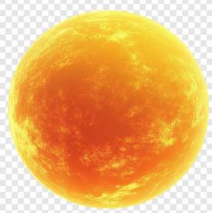



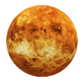
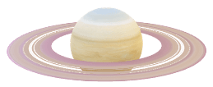




Slide 6
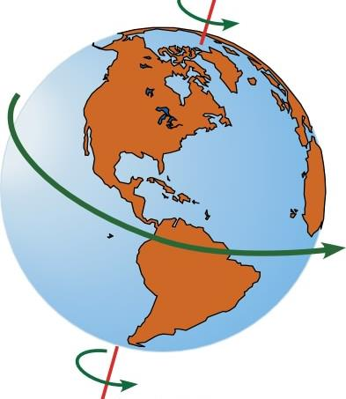
আজকের পাঠ
পৃথিবীর গতির ধরন

Slide 7
পৃথিবীর গতির ধরন
আজকের পাঠের মূল প্রশ্ন
পৃথিবীর কোন ধরনের গতির ফলে দিন ও রাতের পরিবর্তন হয়?

Slide 8
জোড়ায় কাজ
জোড়ায় আলোচনা করে নিচের ছক টি পূরণ কর
পৃথিবীর কোন স্থানে দিনের বেলা সূর্যের আলো আসার কারণ | পৃথিবীর কোন স্থানে দিনের বেলা সূর্যের আলো না আসার কারণ

Slide 9
দলগত কাজ
সূর্য ও পৃথিবীর মডেল ব্যবহার করে পৃথিবীর গতির ধরন এবং দিবারাত্রি পর্যবেক্ষণ

Slide 10
দলগত কাজ
দলে আলোচনা করে নিচের ছক টি পূরণ কর
বাংলাদেশে যখন সূর্যের আলো পড়ে তখন আর কোন দেশে সূর্যের আলো পড়ে | একই সময়ে কোন কোন দেশে সূর্যের আলো পড়ে না

Slide 11
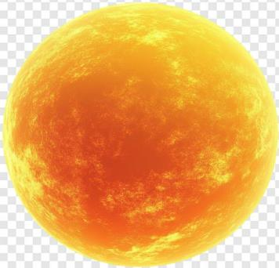

সূর্য পৃথিবীকে আলো দেয় এবং পৃথিবী যখন নিজ অক্ষের উপর ঘুরতে থাকে তখন তাকে পৃথিবীর আহ্নিক গতি বলে

Slide 12
আজকের পাঠের মূল প্রশ্ন
পৃথিবীর কোন ধরনের গতির ফলে দিন ও রাতের পরিবর্তন হয়?
পৃথিবীর আহ্নিক গতির ফলে দিন ও রাতের পরিবর্তন হয়।

Slide 13
ধন্যবাদ

